Slide 2
Он большой, как мяч футбольный, Если спелый – все довольны, Как приятен он на вкус, И зовут его …

Slide 3
Без разгона ввысь взлетает, Стрекозу напоминает. Отправляется в полёт Наш российский …

Slide 4
Всех перелётных птиц черней, Чистит пашню от червей, Целый день по пашне вскачь, И зовётся птица …

Slide 5
Кукарекает спросонок Милый, добрый …

Slide 6
В реках Африки живёт Злой зелёный пароход! Кто б навстречу ни поплыл, Всех проглотит …

Slide 7
Кто грызёт на ветке шишку? Ну, конечно, это …

Slide 8
Возле леса на опушке, Украшая темный бор, Вырос пестрый, как петрушка, Ядовитый ...

Slide 9
А на этой грядке Разыгрались в прятки Зеленые хитрецы, Молодые ...

Slide 10
Очень медленно и тихо По листу ползёт …

Slide 11
В чаще, голову задрав, Воет с голоду …

Slide 12
Сегодня все ликуют: В руках у детворы От радости танцуют Воздушные ...

Slide 13
Друг зверей и друг детей Добрый доктор ...

Slide 14
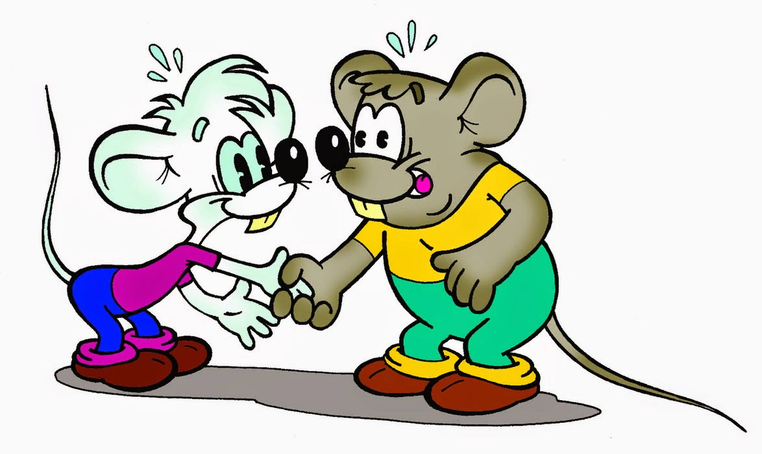
Простой вопрос для малышей: Кого боится кот? ...

Slide 15
Лесники ее котят Взять домой не захотят. Ей не скажешь: «Кошка, брысь», Потому что это ...

Slide 16
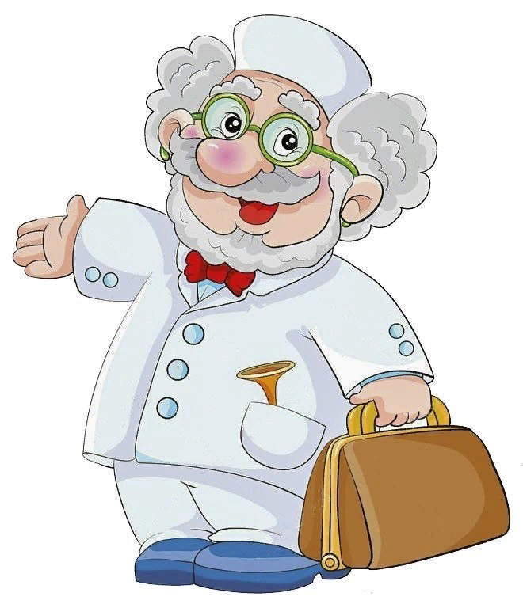
Черный весь, как будто грач, С нашей крыши лезет ...

Slide 17
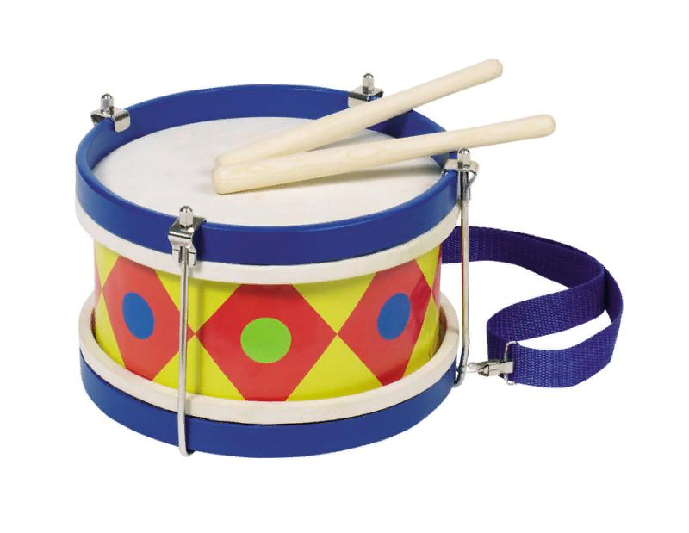
Со мной в поход легко идти, Со мною весело в пути. И я крикун, и я буян, Я звонкий, круглый …

Slide 18
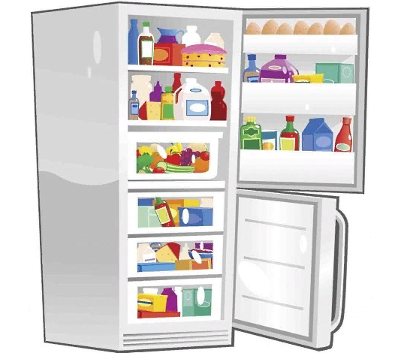
Холодное местечко В нашем доме — это ...

Slide 19
Он гулял по лесу смело, Но лиса героя съела. На прощанье спел бедняжка. Его звали ...

